Slide 1
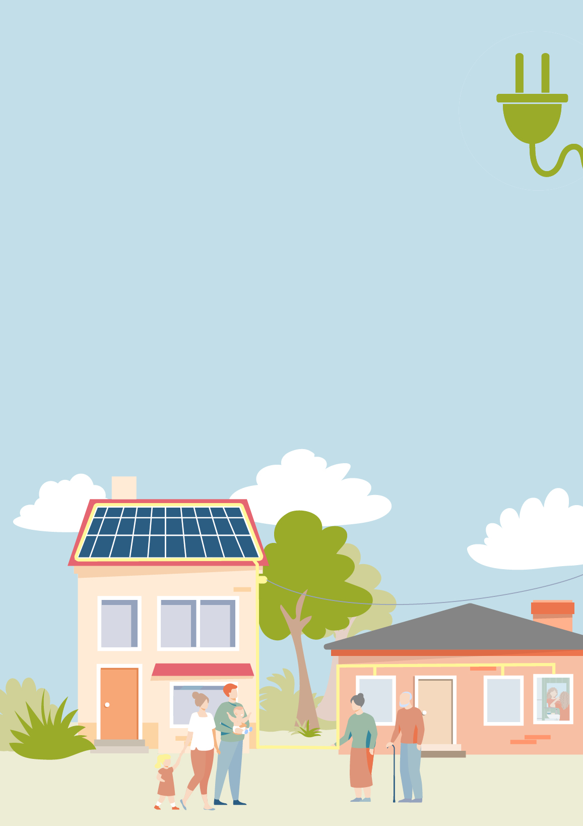
WERDEN SIE TEIL DER ENERGIEWENDE
BEZIEHEN SIE STROM VON IHREN NACHBAR:INNEN!
→ Wie stoppen wir den Klimawandel?
→ Wie reduzieren wir unsere Energiekosten langfristig?
→ Wie kann unsere Nachbarschaft fit für die Zukunft werden?
BeispielEnergiegemeinschaft macht es möglich:
Klimafreundliche Energie lokal produzieren und nutzen
Unabhängig von schwankenden Energiepreisen sein
Wertschöpfung und Jobs in Ihrer Region sichern
*Nennen Sie einen weiteren Vorteil, den Ihr Projekt der Gemeinschaft bringt*
Wie? →

Slide 2
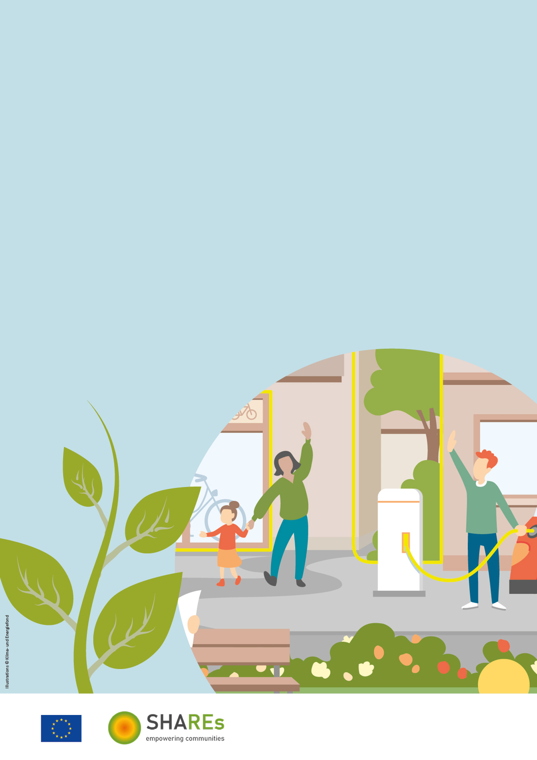
Die BeispielEnergiegemeinschaft ist die Antwort, die Sie suchen:
In unserer Energiegemeinschaft wird Energie lokal produziert, geteilt und in der Nachbarschaft genutzt.
Öffentliche Einrichtungen, Unternehmen und Bürger:innen schließen sich zusammen, um die Energiezukunft ihrer Region gemeinsam zu gestalten.
Es ist eine Win-win-Situation für alle – für Sie, Ihre Nachbar:innen und das Klima!
Interessiert?
Finden Sie mehr Informationen unter
www.beispielenergiegemeinschaft.at
Dieses Material ist Teil eines Projekts, das durch das Forschungs- und Innovationsprogramms Horizon 2020 der Europäischen Union unter der Fördervereinbarungs-Nr. 101033722 gefördert wurde.
Illustrationen © Klima- und Energiefonds
Dieses Dokument © 2022 der Österreichischen Energieagentur ist lizenziert unter CC BY-NC-SA 4.0. Siehe Lizenzkopie http://creativecommons.org/licenses/by-nc-sa/4.0/

